Slide 1
La sous-nutrition dans le monde
Données FAO 2013

Slide 2
Définitions
■ On parle de sous-alimentation lorsque l’apport calorique est inférieur aux besoins énergétiques alimentaires minimaux (BEAM). Les BEAM correspondent à la quantité d’énergie nécessaire à la pratique d’une activité légère et au poids minimum acceptable pour une taille donnée. Ils diffèrent selon les pays et varient tous les ans en fonction du sexe et de la pyramide des âges. Tout au long de ce rapport, les termes «faim» et «sous-alimentation» sont employés indifféremment.
■ La sécurité alimentaire est concrétisée lorsque tous les êtres humains ont, à tout moment, un accès physique et économique à une nourriture suffisante, saine et nutritive leur permettant de satisfaire leurs besoins énergétiques et leurs préférences alimentaires pour mener une vie saine et active.
■ On parle d’insécurité alimentaire lorsque des êtres humains n’ont pas un accès physique, social ou économique adéquat à la nourriture,tel que défini précédemment.

Slide 3
Les chiffres de sous nutrition dans le monde
sous-nutrition
735 millions de population mondiale
Mourrir de faim
environ 25000 par jour meurrent de faim dans le monde et les causes lien dont 10 000 enfants
10 %
12.3%
25%
65%
Sous-nutrition en Afrique
Environ 223 millons de la population est mal nourris
Majorité en Asie EST
mais en terme de nombre c'est l'asie qui a 552 million de personnes mal nourris .

Slide 4
Les chiffres de capacité alimentaire dans mondiale
Capacité alimantaire
nombre des humains qui peuvent être nourris selon la disponibilité alimentaire mondiale 11.4 Millards
Capacité alimentaire en protéine
163 %
144%
127%
175%
l'homme a besoin de 2500 cal/jr et en comptant la disponibilité alimentaire et en tenant compte lacapacité de protéine ,on peut nourrir soit 10.1 Millards de population
En terme de protéine
on peut nourrir environ 12.3 milliard de personnes par protéine végetales destine aux animaux
Végetaux pour les animaux et perte
nombres humain qu'on peut nourrire si les vegetaux animal et perte utiliser pour alimentation humaine ,on peut nourrir soit 8 millard de personnes

Slide 5

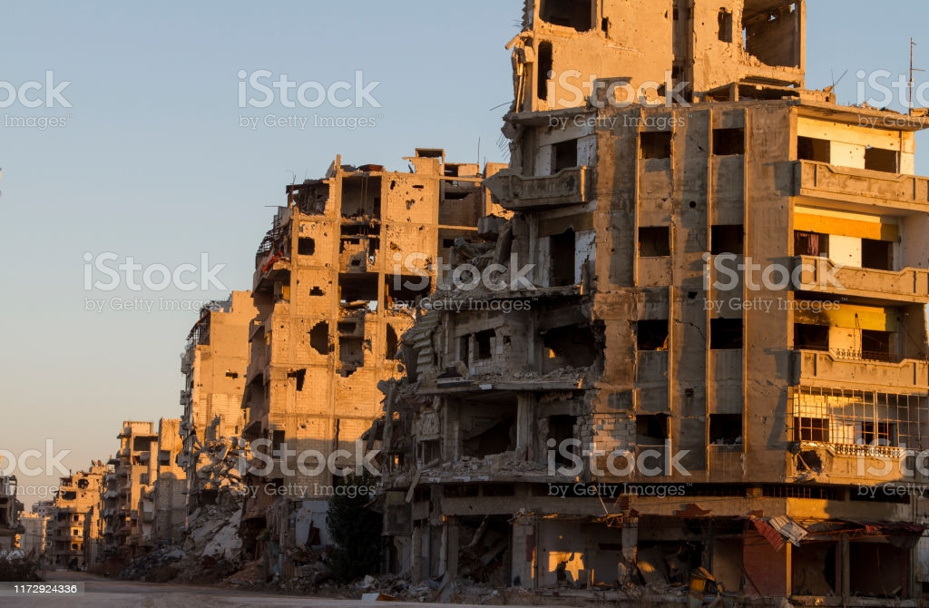
Les guerres et instabilité politique

Slide 6
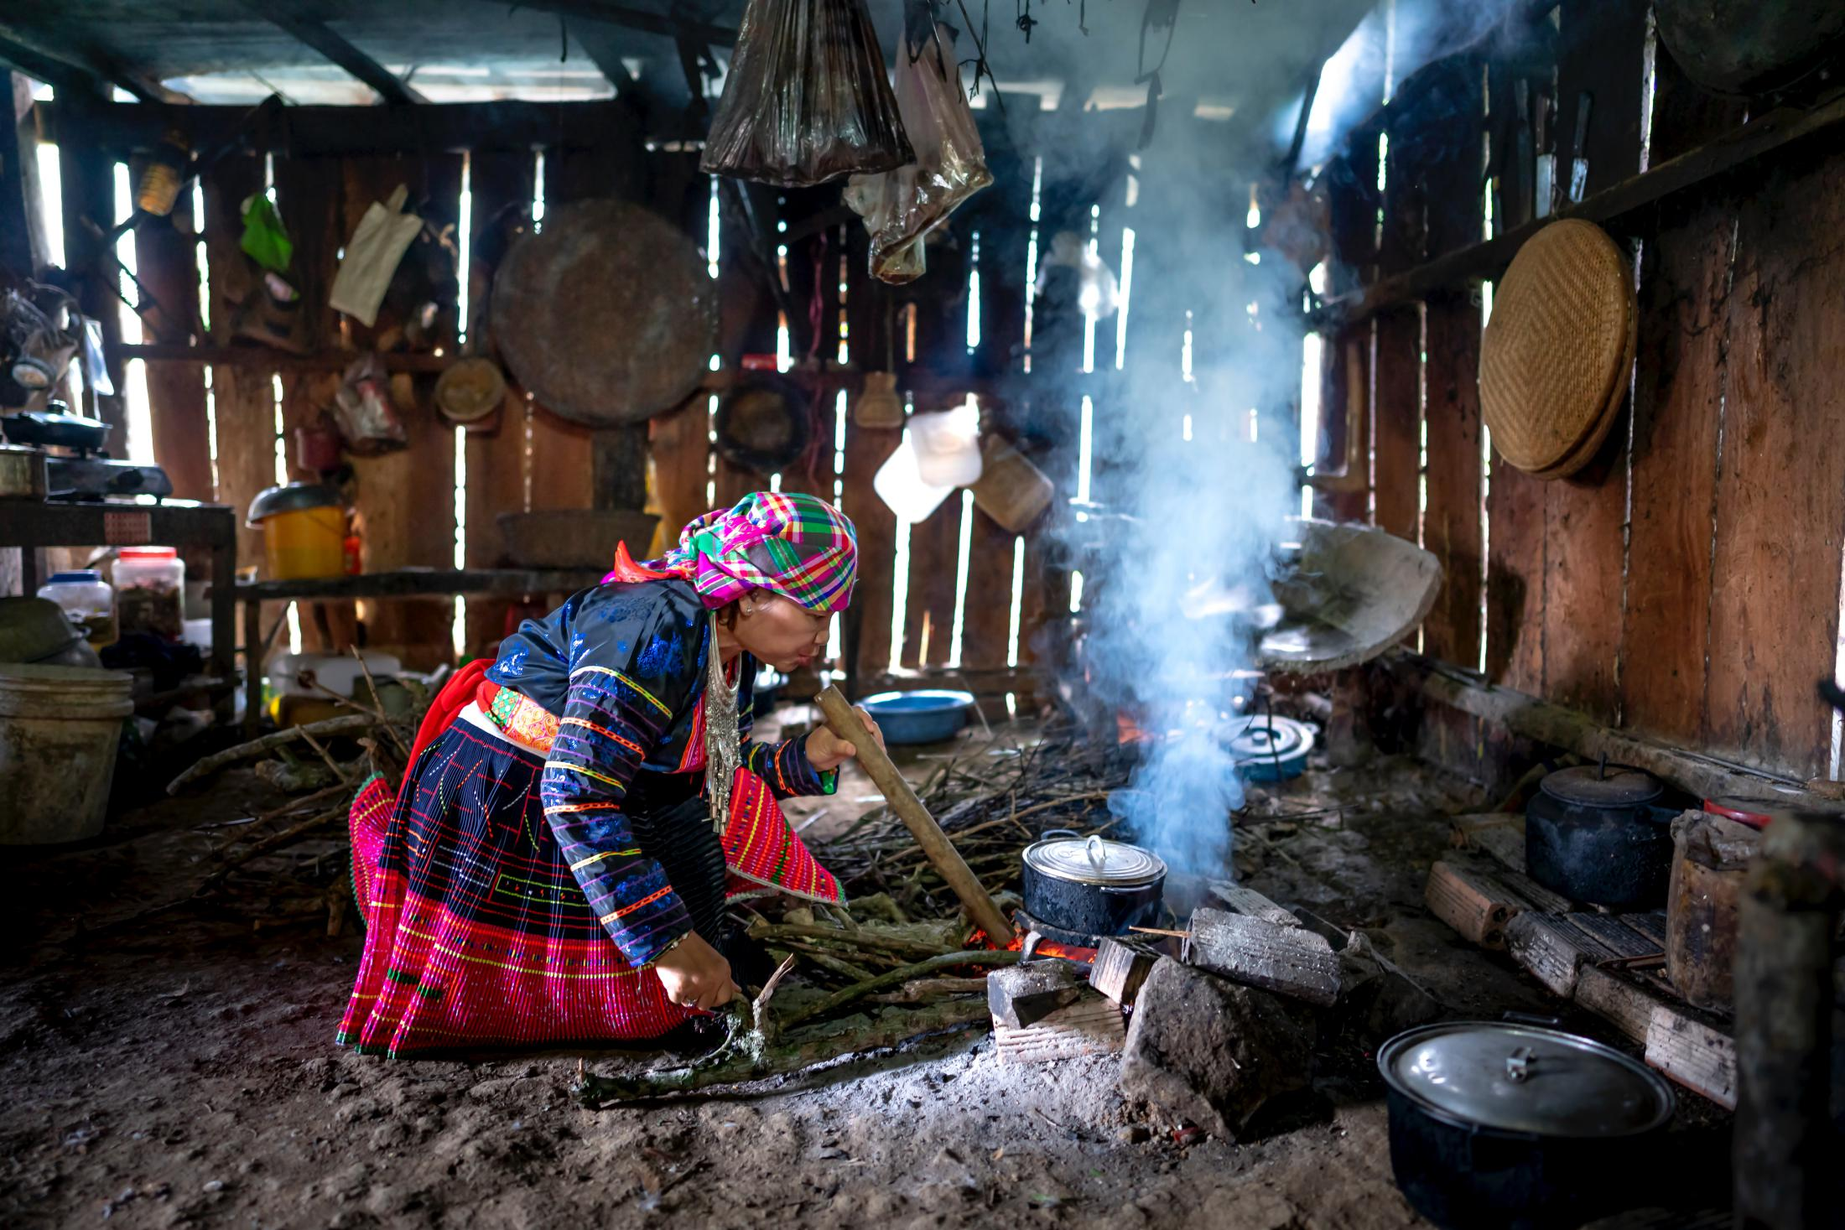
L'extrême pauvreté

Slide 7
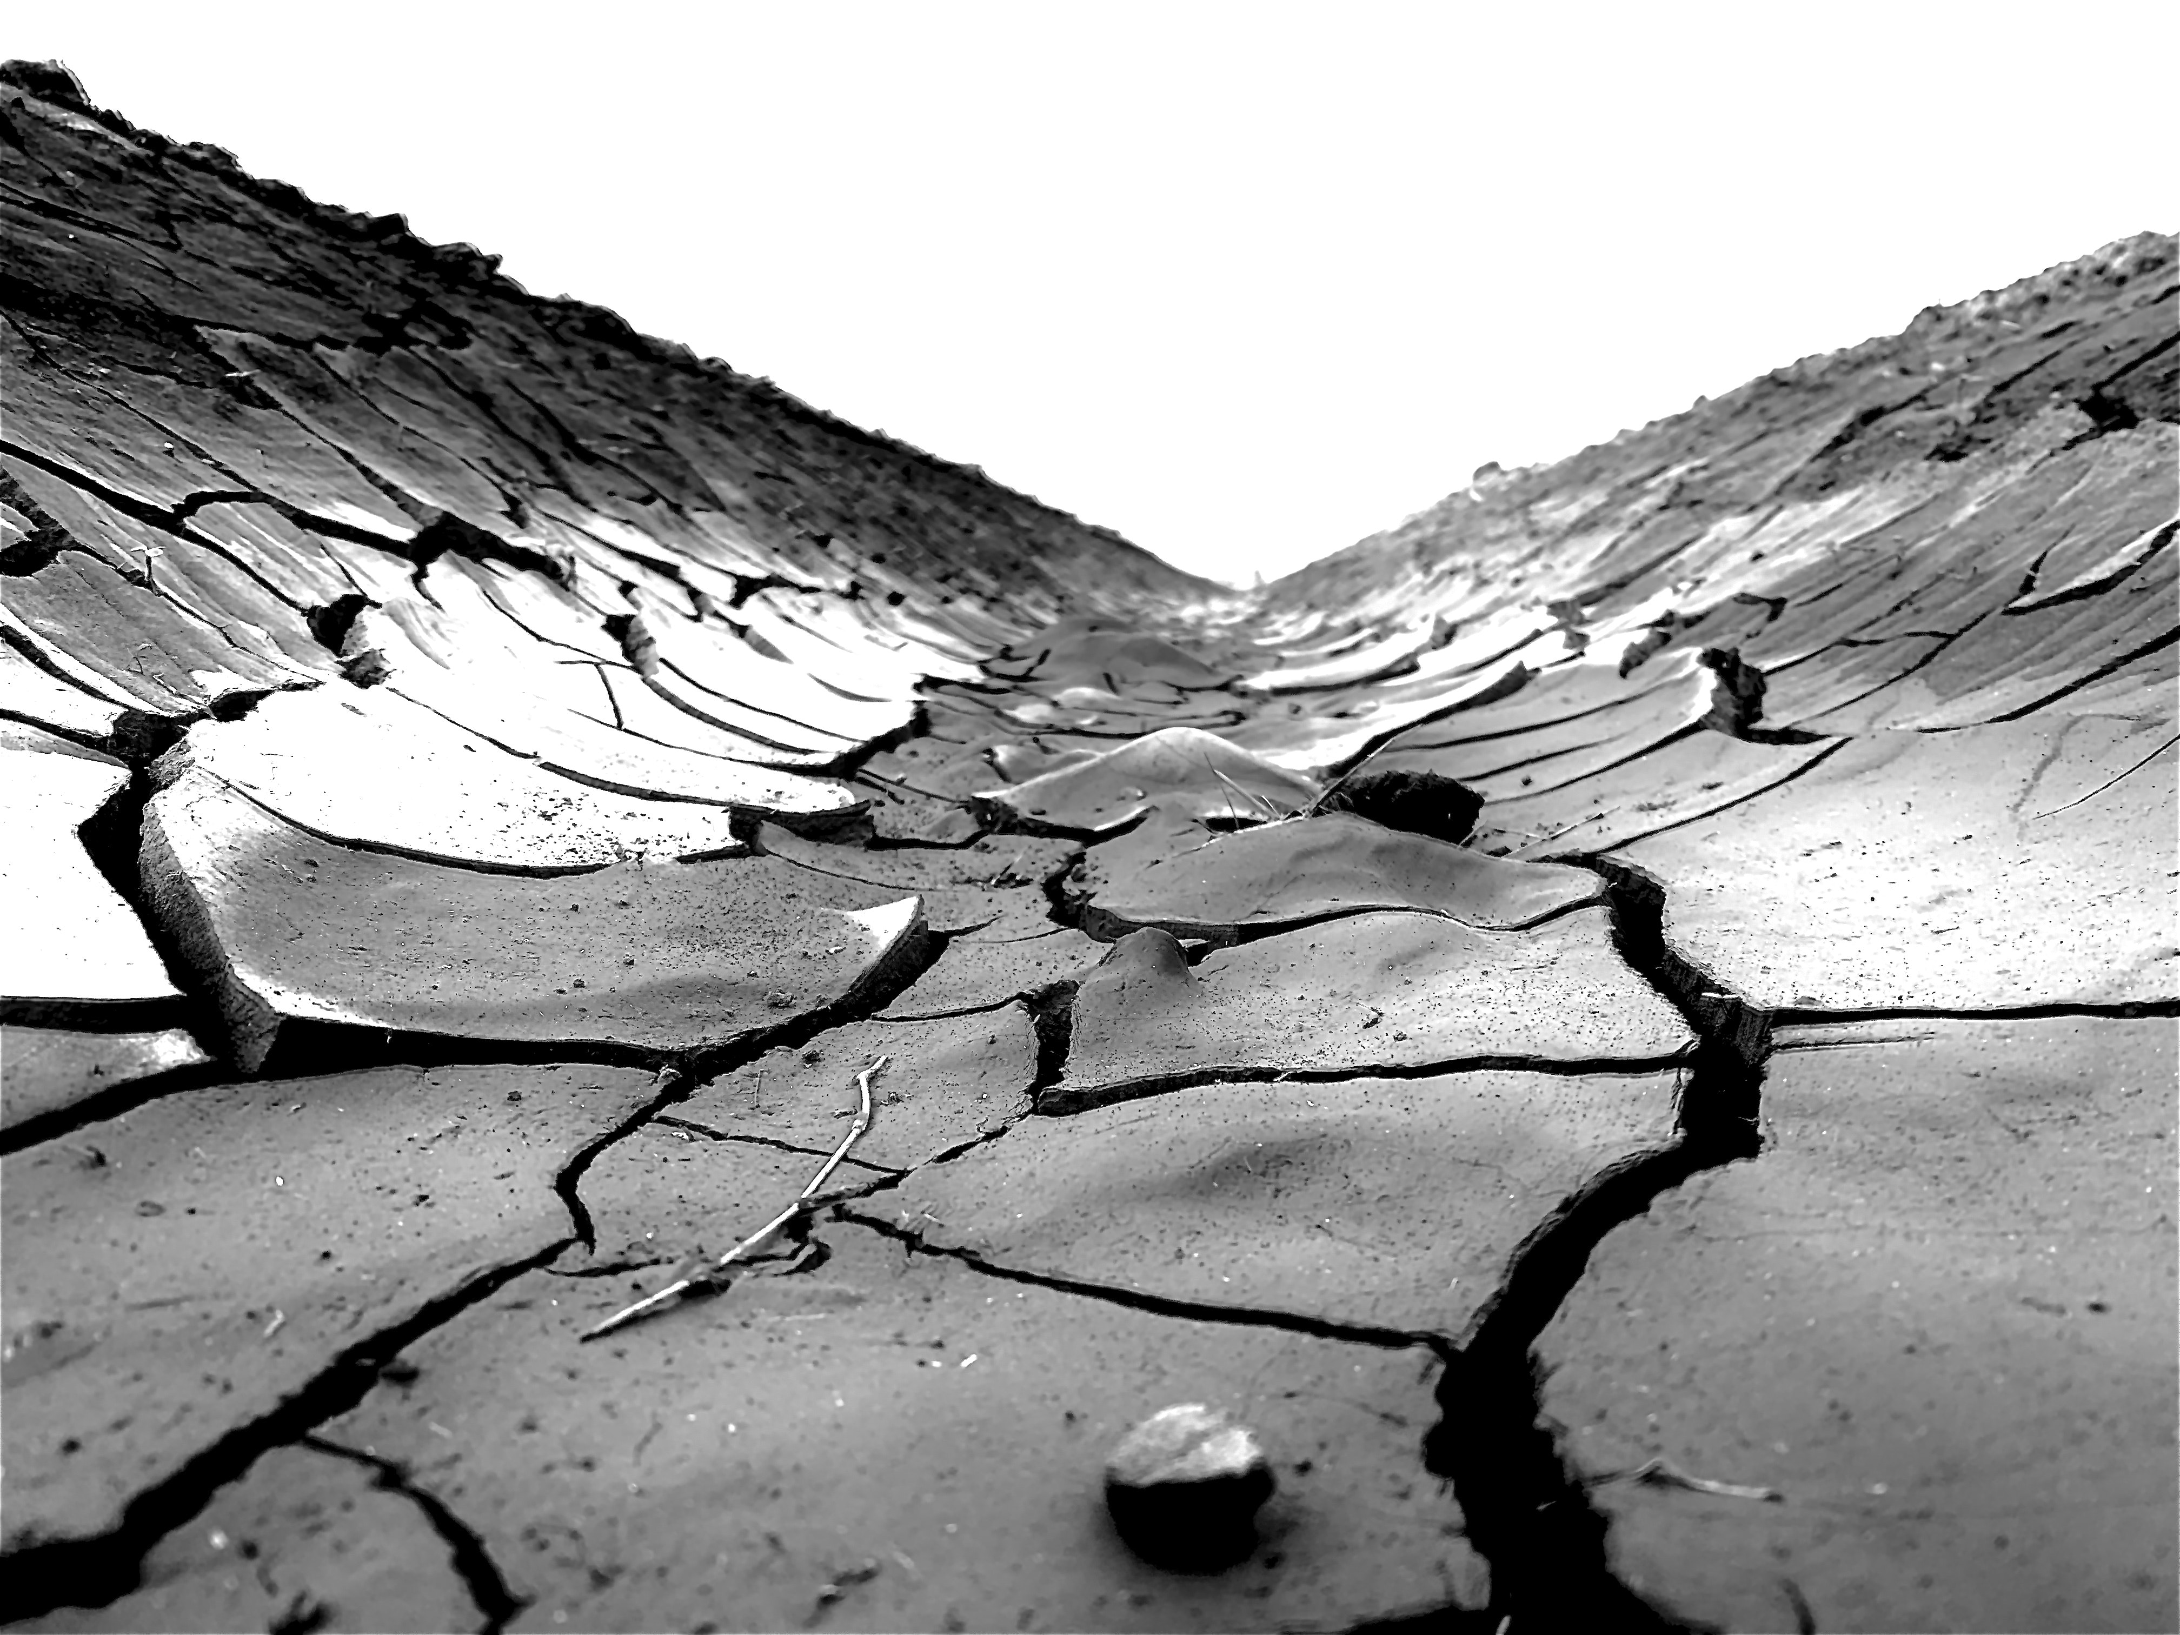
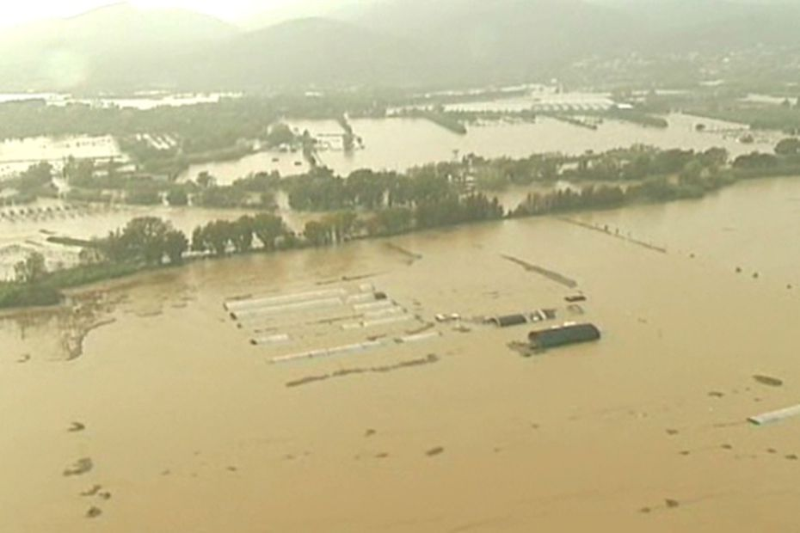
Changement de climatique et catastrophes naturelles

Slide 8
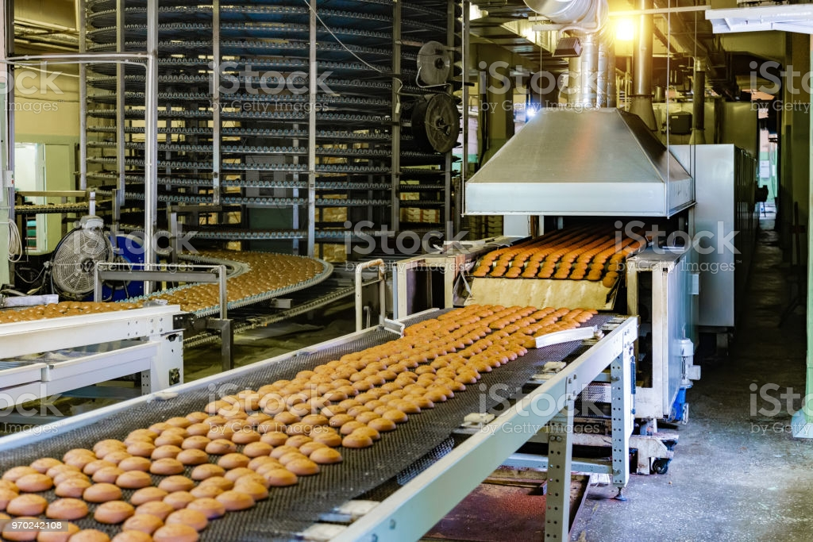
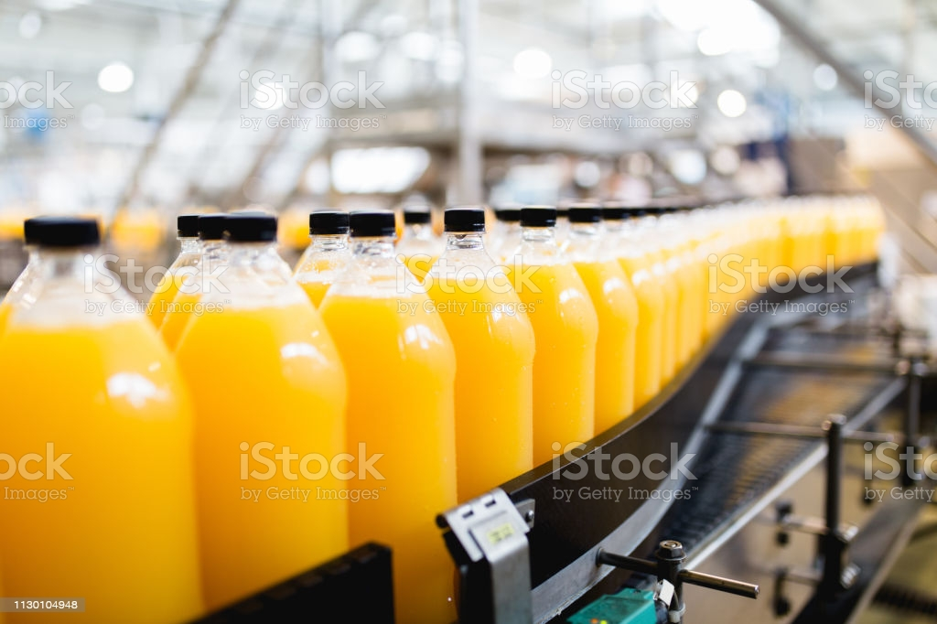
La mauvaise répartion des ressource alimentaire

Slide 9

La crise économique mondiale

Slide 10
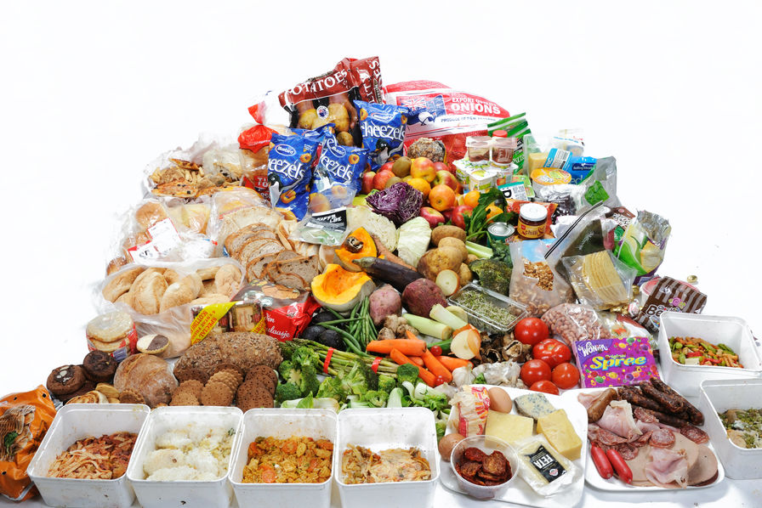
Le gaspillage

Slide 11
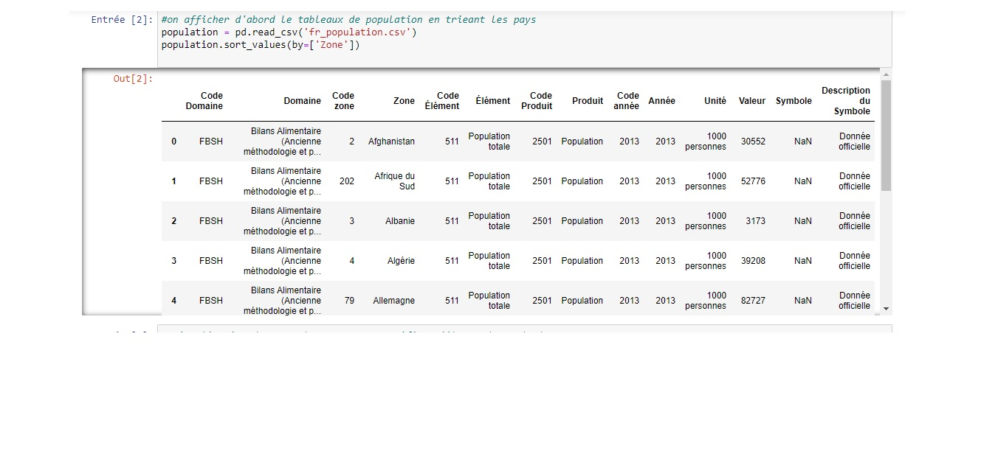
Table population
Source
Organisation des Nations unies pour l'alimentation
Signification
chaque ligne reprente un pays et sa population en valuer

Slide 12
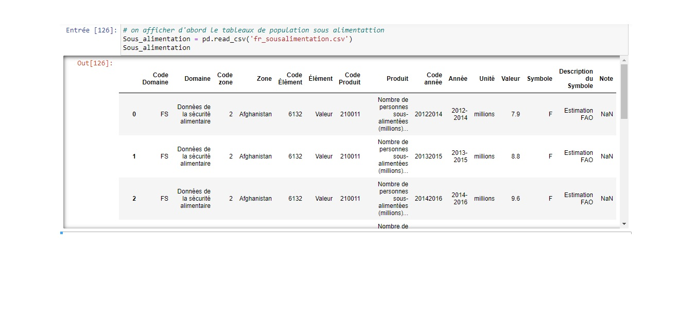
Table SOUS-ALIMENTATION
Source
Organisation des Nations unies pour l'alimentation
Signification
chaque ligne represente un pays et sa population en valuer

Slide 13
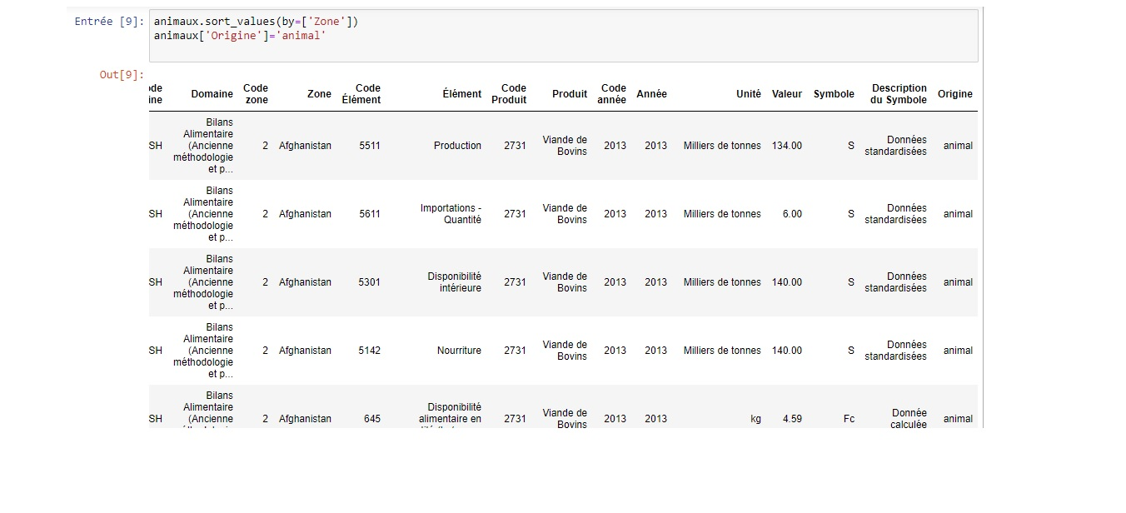
Table Animaux
Source
Organisation des Nations unies pour l'alimentation
Signification
chaque ligne reprente un pays et ses produits d'origine animal

Slide 14
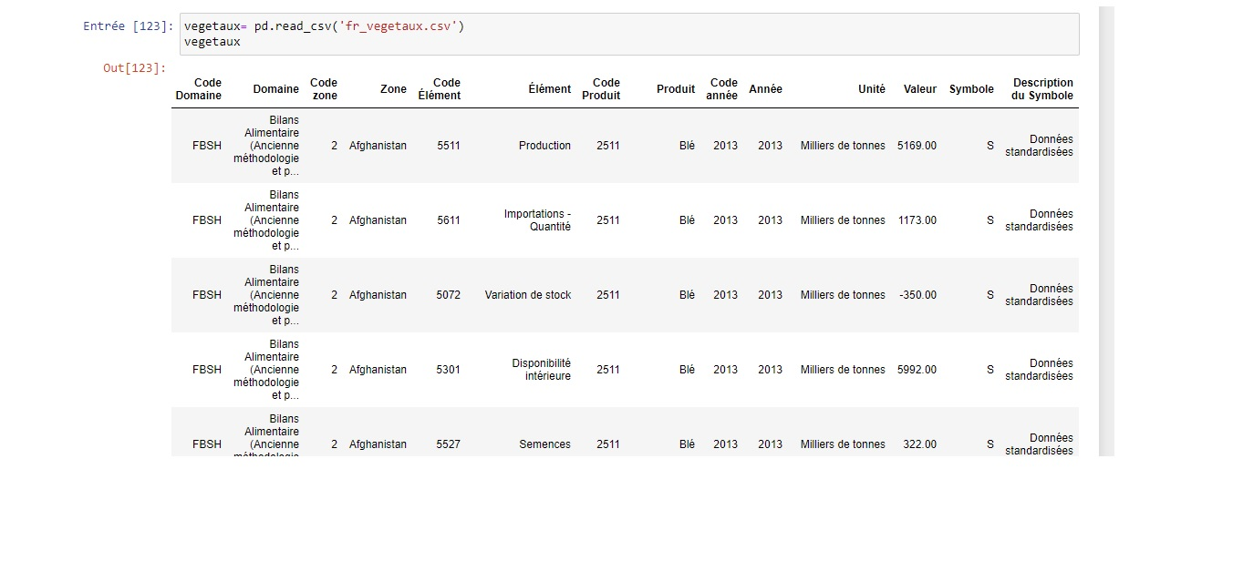
Table vegetaux
Source
Organisation des Nations unies pour l'alimentation
Signification
chaque ligne reprente un pays et ses produits d'origine vegetal

Slide 15
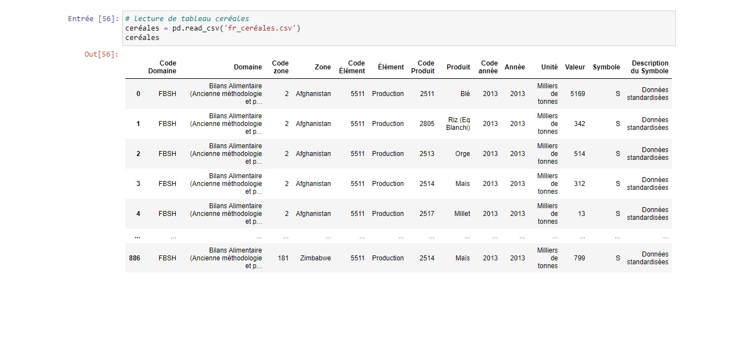
Table ceréales
Source
Organisation des Nations unies pour l'alimentation
Signification
chaque ligne reprente un pays et les produits d'origine ceréales

Slide 16
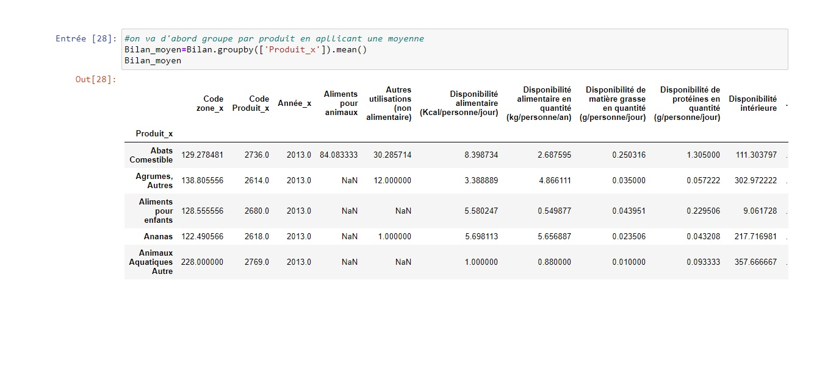
Agregation
Agrégation
Fonction : groupby
la fonction groupby a fait la moyennes de produit

Slide 17
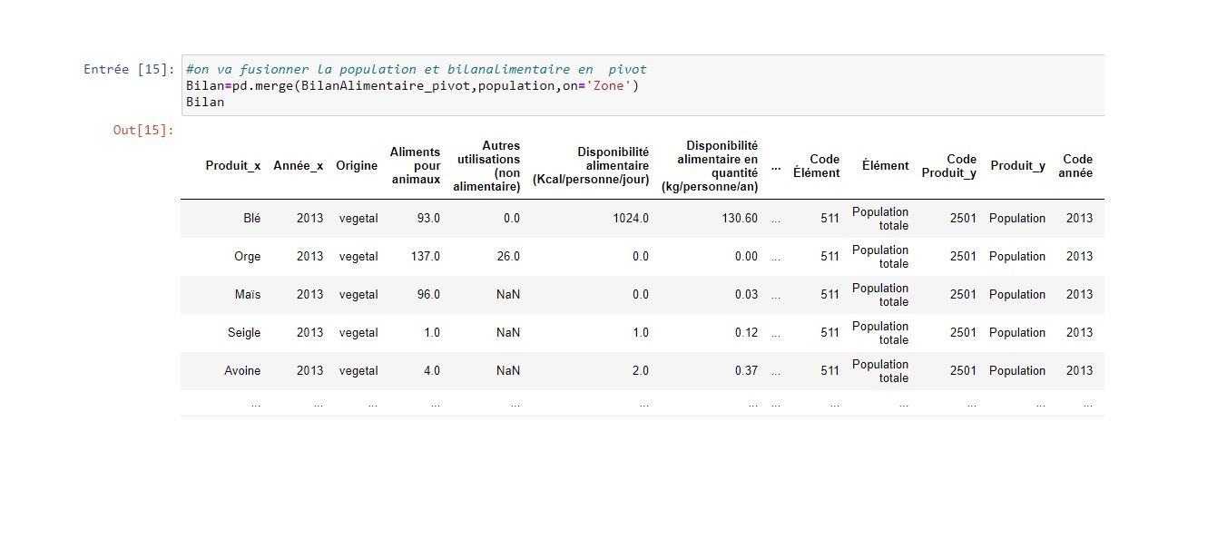
Jointure
Jointure interne
Fonction : merge
Définition
coller deux tables selon une certaine condition

Slide 18
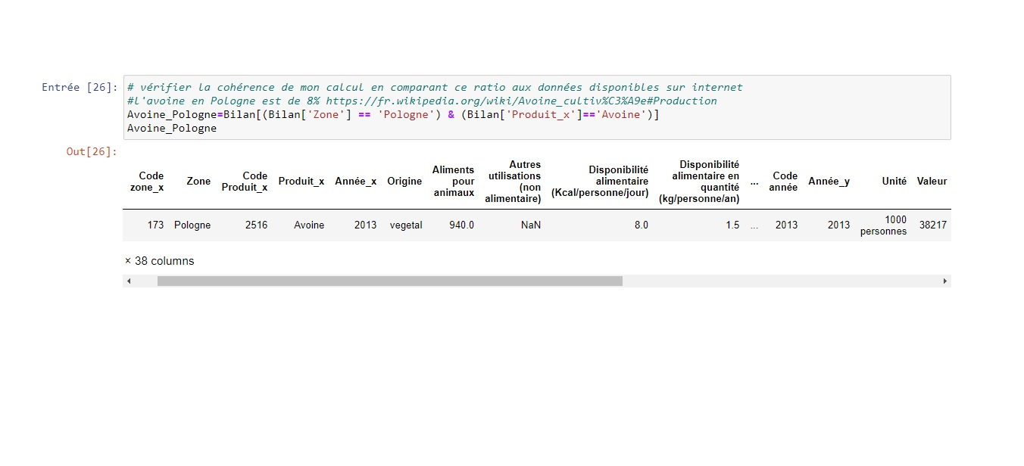
RESTRICTION
RESTRICTION
Définition
c'est filtrer certaines lignes d'une table selon une certaine condition.

Slide 19
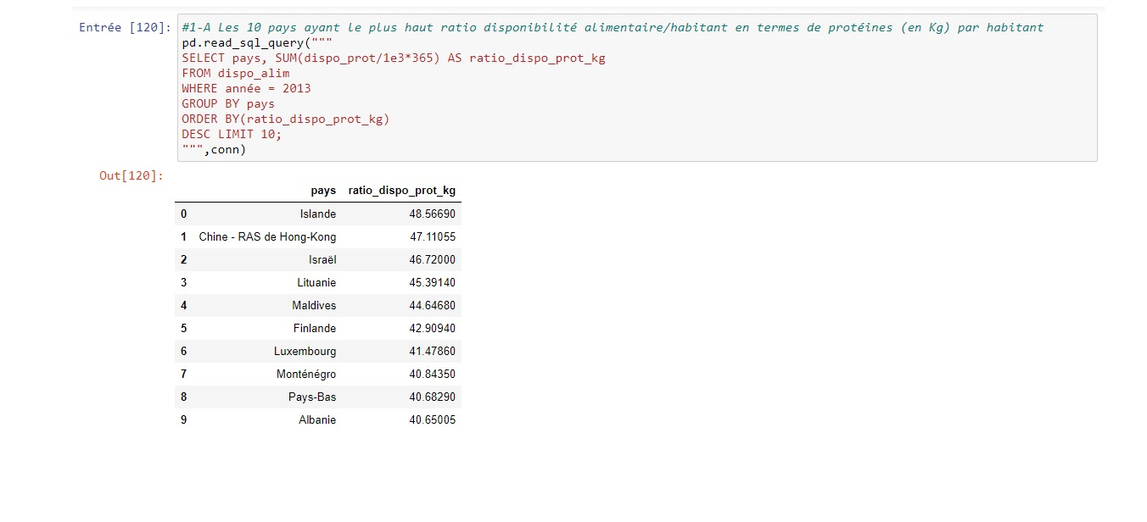
requettes sql q_19_1_A
Requettes SQL
Pour faire quoi ?
Les 10 pays ayant le plus haut ratio disponibilité alimentaire/habitant en termes de protéines (en kg) par habitant

Slide 20
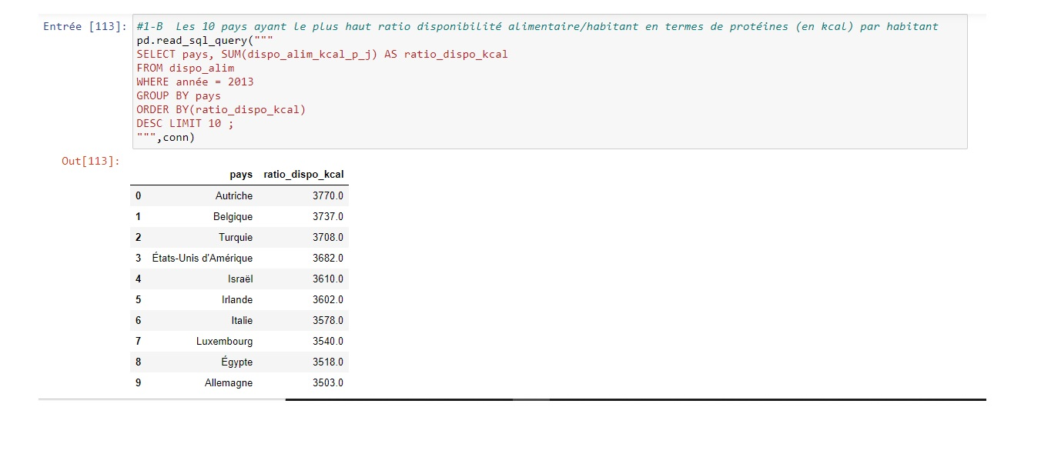
requettes sql q_19_1_B
Requettes SQL
Pour faire quoi ?
Les 10 pays ayant le plus haut ratio disponibilité alimentaire/habitant en termes de protéines ( kcal) par habitant

Slide 21
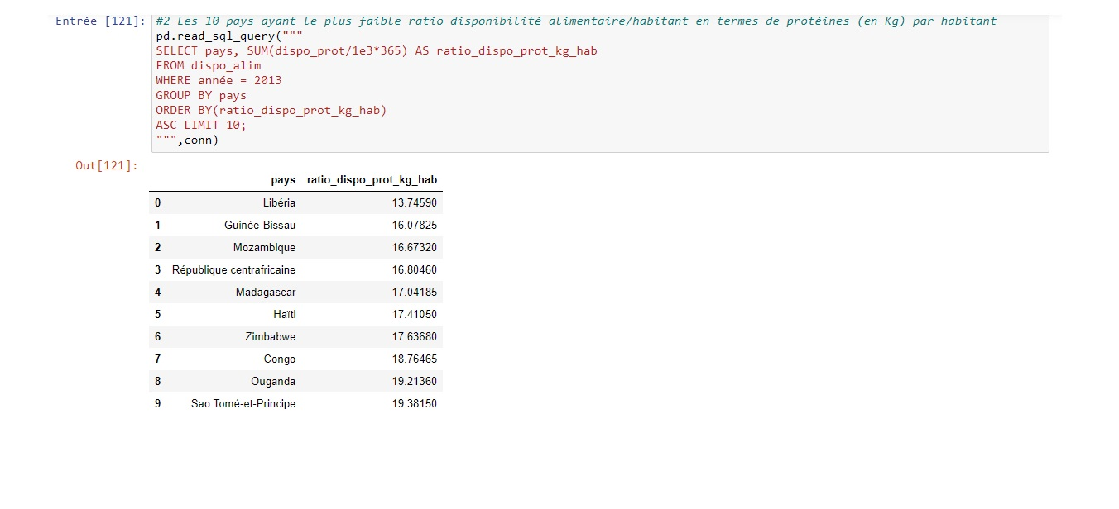
requettes sql q_19_2
Requettes SQL
Pour faire quoi ?
Pour l'année 2013, les 10 pays ayant le plus faible ratio disponibilité alimentaire/habitant en termes de protéines (en kg) par habitant.

Slide 22
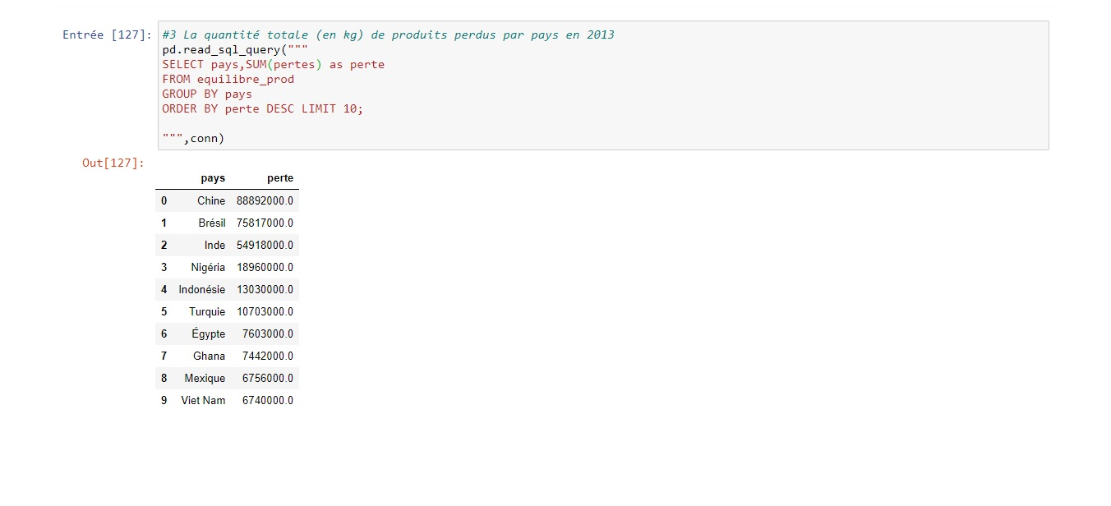
requettes sql q_19_3
Requettes SQL
Pour faire quoi ?
La quantité totale (en kg) de produits perdus par pays en 2013

Slide 23
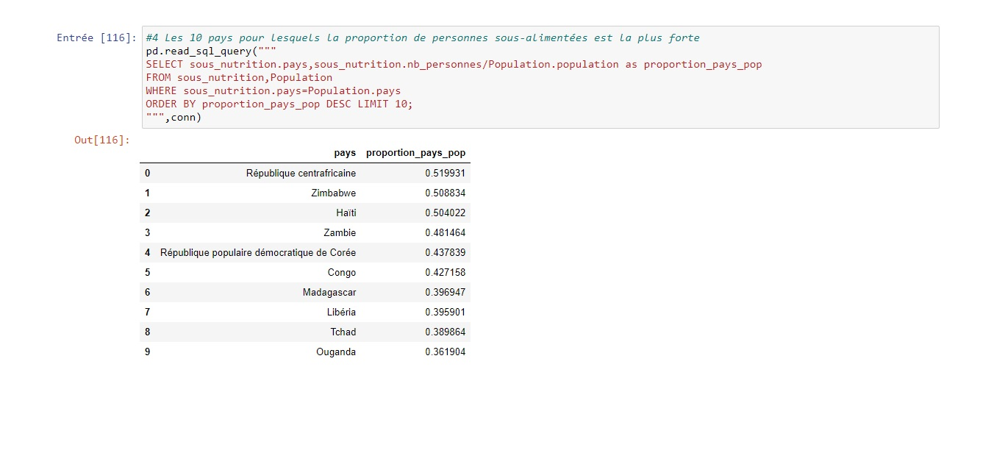
requettes sql q_19_4
Requettes SQL
Pour faire quoi ?
Les 10 pays pour lesquels la proportion de personnes sous-alimentées est la plus forte.

Slide 24
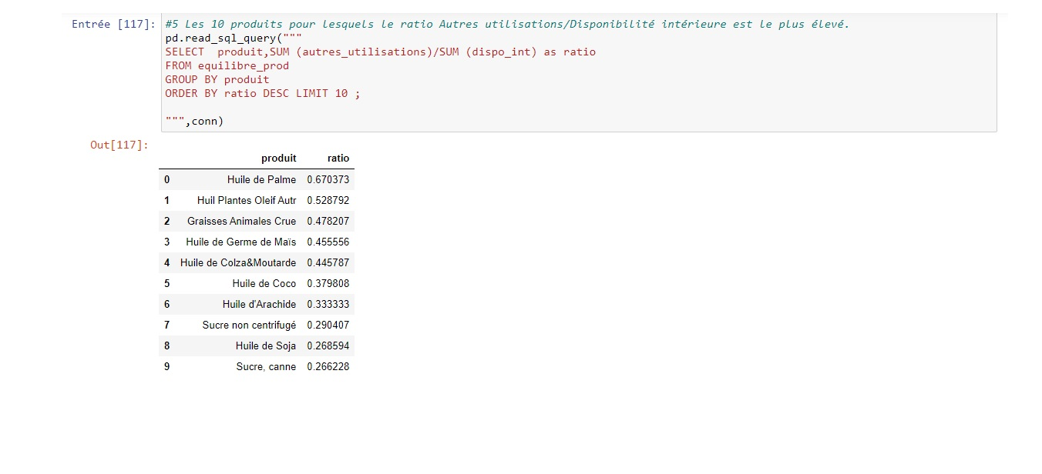
requettes sql q_19_5
Requettes SQL
Pour faire quoi ?
Les 10 produits pour lesquels le ratio Autres utilisations/Disponibilité intérieure est le plus élevé.

Slide 25


HUILE DE PALME
1
On l'utilise pour la fabrication de Biocarburant
2
L'huile de palme est souvent utilisée ausssi comme matière première dans les processus de saponification (fabrication du savon), mais permet également de constituer d’autres composants, par exemple des émulsifiants, indispensables pour la formulation des cosmétiques.

Slide 26


HUILE DE COCO
1
On l'utilise pour les produits cosmétique comme savon,parfaim,...
2
L'huile de coco est utiliser comme médicament grâce à ses propriétés nourrissantes et réparatrices pour la peau et le cheveux .

Slide 27
Conclusion

Slide 28
Merci

